Slide 1
Escuela Normal de Educación Preescolar. Alumna: Rosaysela Márquez Hernández. #21. Profesor: Luis Enrique Contreras.

Slide 2
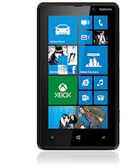
3GP.
Es un formato contenedor usado por teléfonos móviles para almacenar información de medios múltiples (audio y video). Este formato de archivo, creado por 3GPP (3rd Generation Partnership Project), es una versión simplificada del "ISO 14496-1 Media Format", que es similar al formato de Quicktime. 3GP guarda video como MPEG-4 o H.263. El audio es almacenado en los formatos AMR-NB oAAC-LC.
Este formato se pude reproducir desde los siguientes reproductores:
VLC media player y Windows media player.

Slide 3
AVI.
Almacena simultáneamente un flujo de datos de video y varios flujos de audio. El formato concreto de estos flujos no es objeto del formato AVI y es interpretado por un programa externo denominado códec.

Slide 4
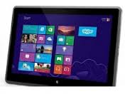
DIVX.
Se refiere a un conjunto de productos de software desarrollados por DivX, Inc. para los sistemas operativos Windows y Mac OS, el más representativo es el códec por lo que la mayoría de las personas se refieren a éste cuando hablan de DivX. Inicialmente era sólo un códec de vídeo, un formato de vídeo comprimido, basado en los estándaresMPEG-4.

Slide 5
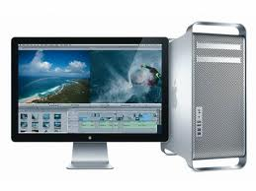
FLV.
Es un formato contenedor propietario usado para transmitir video por Internet usando Adobe Flash Player.
Actualmente existen muchos reproductores capaces de reproducir el formato FLV estos son algunos:
Flash video player.
Real player.

Slide 6
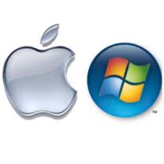
M4V.
La extensión ".m4a" ha sido popularizada por Apple, quien inició el uso de la extensión ".m4a" en su software "iTunes" para distinguir entre archivos MPEG-4 de audio y vídeo (M4A y M4V respectivamente). Actualmente la mayoría del software que soporta el estándar MPEG-4 reproduce archivos con la extensión ".m4a".

Slide 7
MKV.
La mayoría de sus implementaciones consisten en software libre. Los archivos de tipo Matroska son .MKV para vídeo (con subtítulos y audio), .MKA para archivos solamente de audio, .MKS sólo para subtítulos y .MK3D para vídeo estereoscopico.

Slide 8
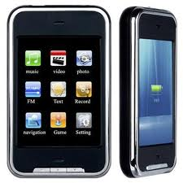
MP4.
MP4 es un formato de codificación de audio asociado video y la terminación MP4.
La extensión m4a ha sido popularizada por Apple quien inició el uso de la extensión “.m4a” en su software “iTunes” y en sus populares reproductores de audio “iPod” para distinguir entre archivos MPEG-4 de audio y video. Actualmente la mayoría del software que soporta el estándar MPEG-4 reproduce archivos con la extensión “.m4a”.

Slide 9
MPG.
El Moving Picture Experts Group (MPEG) es un Grupo de Trabajo de expertos que se formó por ISO y IEC para establecer estandares para el audio y la transmisión video.¹ Fue establecido en 1988 por iniciativa de Hiroshi Yasuda (Nippon Telegraph and Telephone) y Leonardo Chiariglione,² que ha sido desde el principio el presidente del grupo.

Slide 10
RM.
Formato de video desarrollado por RealNetworks. Su primera versión salió en 1997 y actualmente está en la versión 10 (aoñ 2006). Realvideo es soportado por la mayoría de las plataformas como Windows,Macintosh, Linux, Solaris y muchos teléfonos celulares. RealVideo está generalmente emparejado con el RealAudio y empaquetado en un RealMedia (de extensión .rm).

Slide 11
VOB.
VOB (DVD-Video Object o Versioned Object Base) es un tipo de fichero contenido en los DVD-Video. Incluye el video, audio, subtítulos y menús en forma de stream.
Los ficheros VOB están codificados normalmente siguiendo el estándar MPEG-2. Si cambiamos la extensión de .vob a .mpg o .mpeg, el fichero es legible y continúa teniendo toda la información, aunque algunos visualizadores no soportan las pistas de subtítulos.

Slide 12
WMV.
Windows Media Video (WMV) es un nombre genérico que se da al conjunto dealgoritmos de compresión ubicados en el set propietario de tecnologías de vídeo desarrolladas por Microsoft, que forma parte del framework Windows Media.
El formato WMV es reproducido por una amplia gama de reproductores, comoBS.Player, MPlayer o Windows Media Player, el último sólo disponible en plataformasWindows y Macintosh

